Slide 1
故事閱讀器
目的: 提供一個能夠輕易擴充故事，讓使用者能夠選擇故事種類的閱讀器
功能:
讓使用者選擇故事種類並閱讀
作家能夠輕鬆在相對應的故事種類的資料夾中增加txt故事檔
註:
本專案真正的目的是練習使用分工使用github的情況下維持專案完整; 不破壞別人的code

Slide 2
開始
While迴圈到使用者離開為止
黑色: 已經完成的部分
其他顏色:
同一個顏色表示要分給同一個人去做
藍色:
暴力的故事的class已經建立完了, 請依照該class仿寫, 並創造開心與悲傷故事的class
增加檢查是否滿十八歲的功能(如果沒有，則TooYoungException)
每個class必須實現IStory
不同的故事類型的findStory()類型之後顯示出某個一種故事所在的資料夾內所有的txt檔
完成IStory中checkAge()的default
需要與橘色溝通關於資料夾名稱、位址的問題
橘色:
去相對應的資料夾增加故事txt檔
判斷故事類型並呼叫相對應的方法 (提示: IStory)
請勿
使用者輸入指令
離開
故事類型
要檢查使用者是不是滿18歲,
否則throw exception
開心
悲傷
暴力
取得相對應的故事類型txt檔列表, 給使用者選擇, 並瀏覽
看完繼續迴圈
結束

Slide 3
把txt故事讀出來並且sout給使用者
<<interface>>
IStory
----------------------------------------------
+displayStory(String name) throws IOException
+listStories() throws IOException : String
+getGenreLocation() : File
+checkAge() throws TooYoungException : boolean
問並且檢查使用者年齡(只有暴力類別一定需要實作該方法; 其他類別不一定)
找相對應的資料夾並回傳File物件
暴力故事
快樂故事
悲傷故事
ViolentStory
----------------------------------
HappyStory
----------------------------------
SadStory
----------------------------------

Slide 4
方法的寫作執行邏輯請參考後面

Slide 5
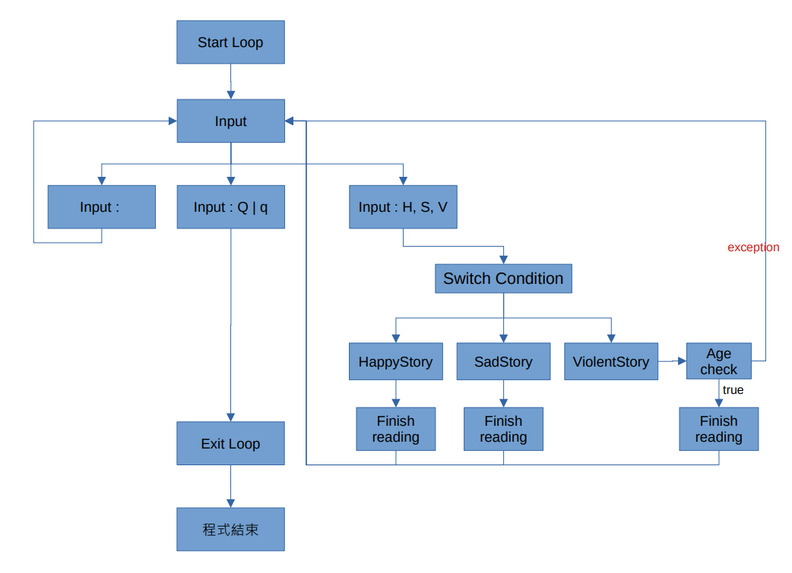

Slide 6
Method:
listStories()
Method:
getStoryRoot
Start
Start
Sout出所有檔案
Get the root path of the file
Code throws exception
yes
Do we have catch block
Return the root path
no
Input file name
no
Method interrupt
End
return file name / End

Slide 7
Method:
displayStory throws IOException
Start
呼叫此方法時須處理例外(try catch)
拿故事檔案位址
失敗
讀檔案
發生 IOException
成功
sout 檔案內容

Slide 8
Method:
checkAge
Start
使用者輸入年紀
檢查使用者歲數是否 >18
false
自行拋出TooYoungException
true
顯示成功訊息
回傳 true

